Slide 1

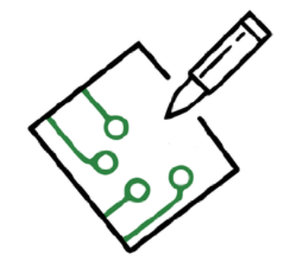
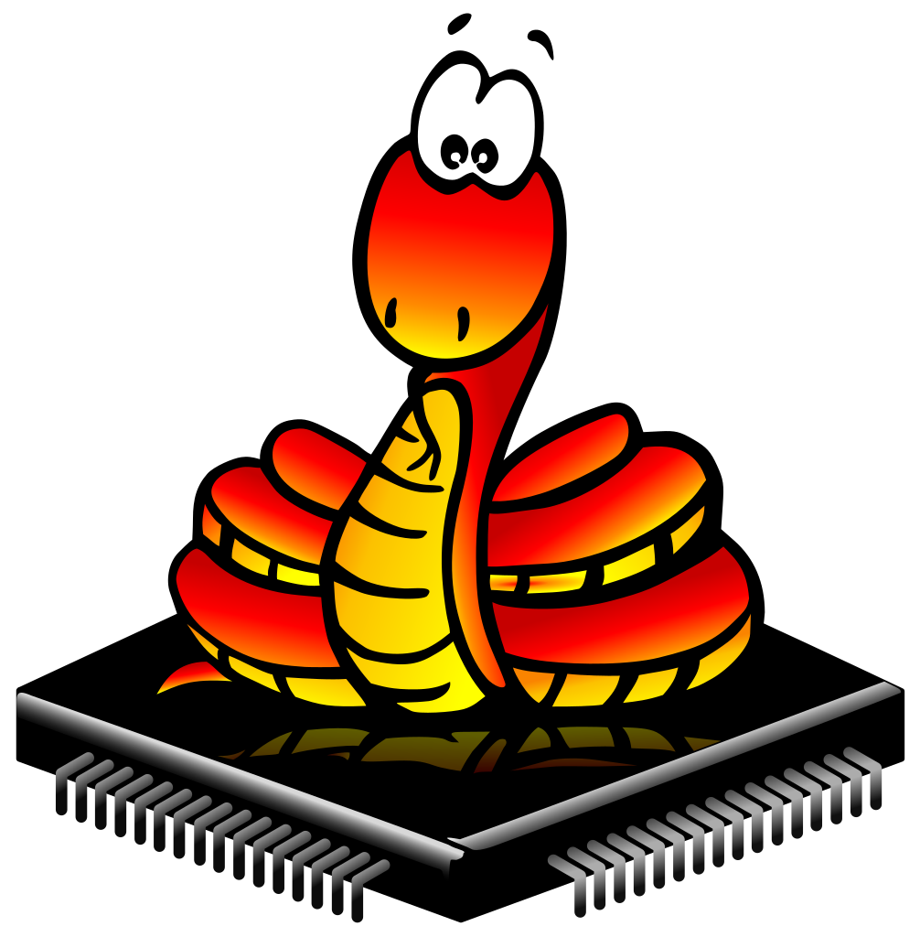
Conhecendo a Franzininho WiFi e MicroPython

Slide 2
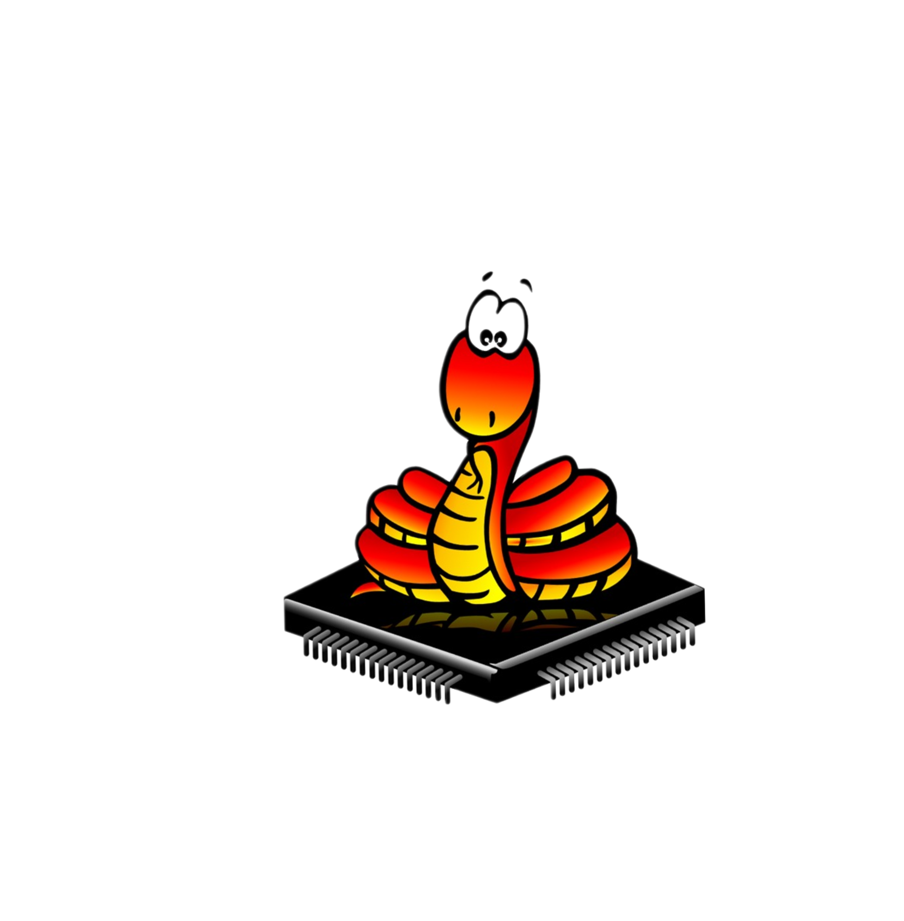

Ementa da Oficina
Aula 01: Introdução: Conhecendo a Franziniho WiFi e MicroPython;
Aula 02: Sinal Analógico;
Aula 03: Sinal Digital;
Aula 04: PWM;
Aula 05: Servo Motor e Exercícios;

Slide 3
Ementa da Oficina
Aula 06: Conectando a internet;
Aula 07: Enviando dados para WEB;
Aula 08: Controlando dispositivos pela Internet;
Aula 09: ThingSpeak;
Aula 10: Talkback;

Slide 4
Projeto Franzininho
Capacitar os brasileiros para se tornarem protagonistas no desenvolvimento de projetos eletrônicos em nosso país;
Tornam o estudo e aplicações das tecnologias atuais acessíveis para a sociedade brasileira;
Projeto Baseado em pilares:
Open source software e hardware, materiais didáticos abertos, comunidade, compartilhamento de conhecimento, colaboração.

Slide 5
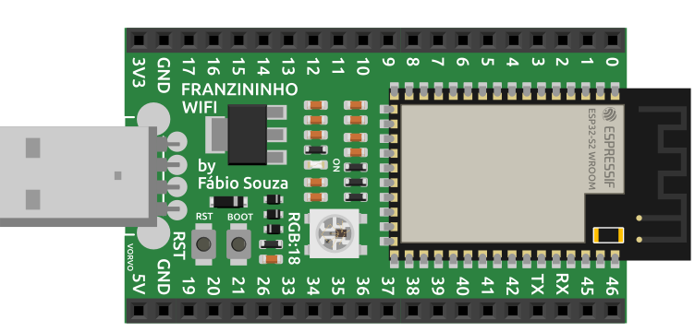
História da Franzininho

Slide 6
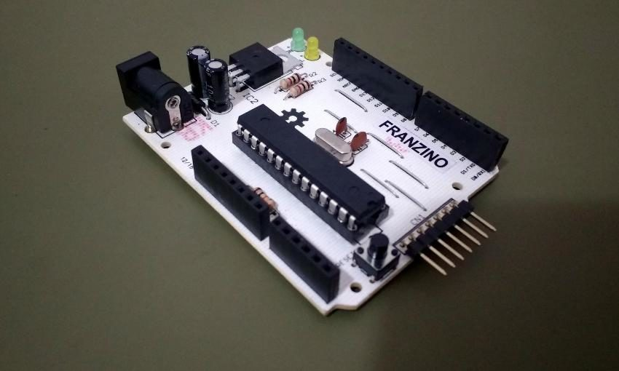
Por que Franzininho?
Arduino Day 2016 em São Paulo;
Palestra: Construindo sua placa baseada em Arduino;
Franzino
placa enxuta
componentes básicos usar microcontrolador ATmega328

Slide 7
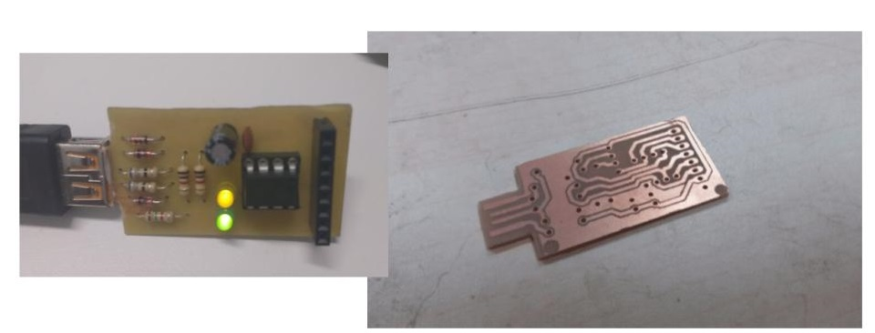
O Início de um Sonho
Arduino Day São Paulo 2017;
Realizar atividades simultâneas nos 12 FABLABs livres em SP;
Placas compatíveis com Arduino;
Para as pessoas montarem e terem experiência com solda;
Fabricação: máquinas CNC, ou, processo de corrosão de PCI;

Slide 8
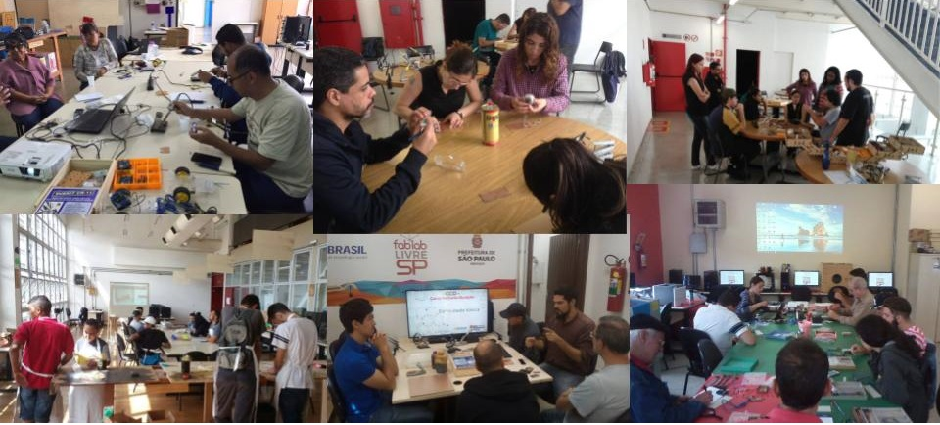
01/04/17...
Dia do Arduino 2017;
Foram produzidas 300 placas dentro dos 12 FAB LABs Livres SP.

Slide 9
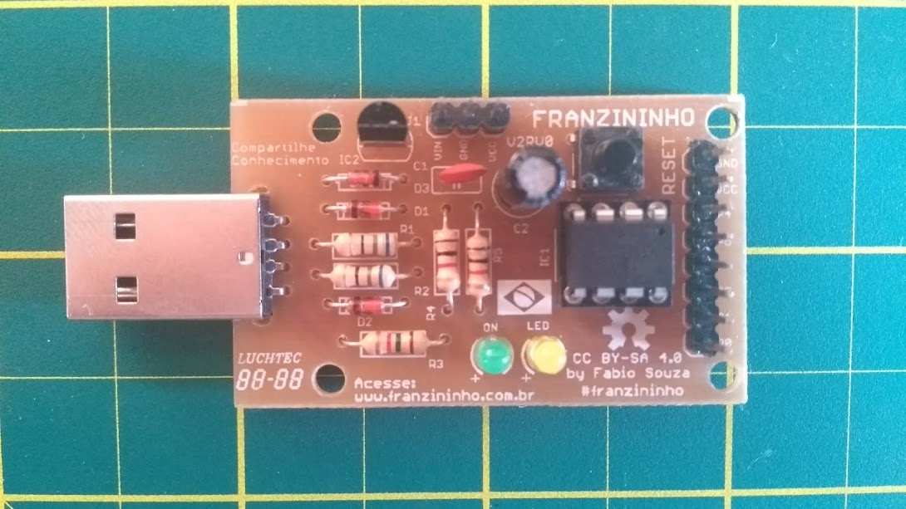
Continuação após o Arduino Day
Franzininho V2;
Nova versão com conector USB;
Facilitou a fabricação;
Orientação da placa ao conectá-la no computador;
Pinagem e funcionamento das duas versões são as mesmas;

Slide 10
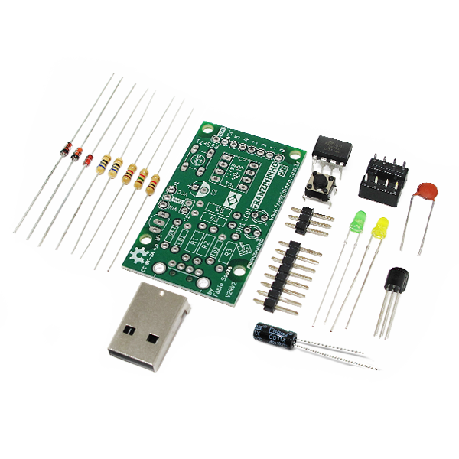
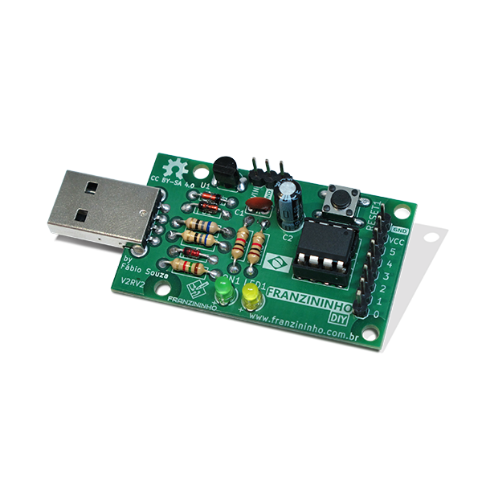
Franzininho DIY
“Faça você mesmo” ;
Soldagem eletrônica;
Primeiros passos na programação com Arduino;
Microcontrolador ATtiny85 ;

Slide 11
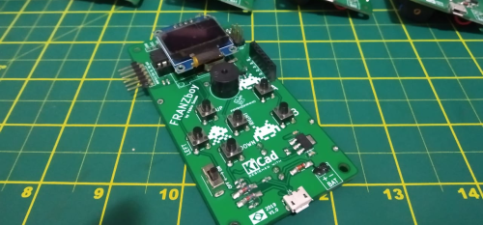
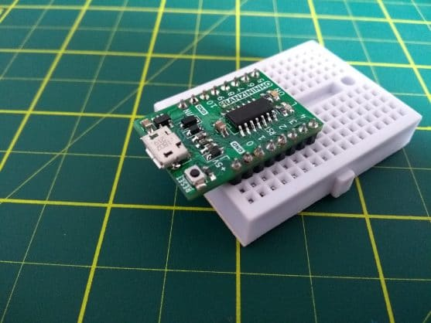
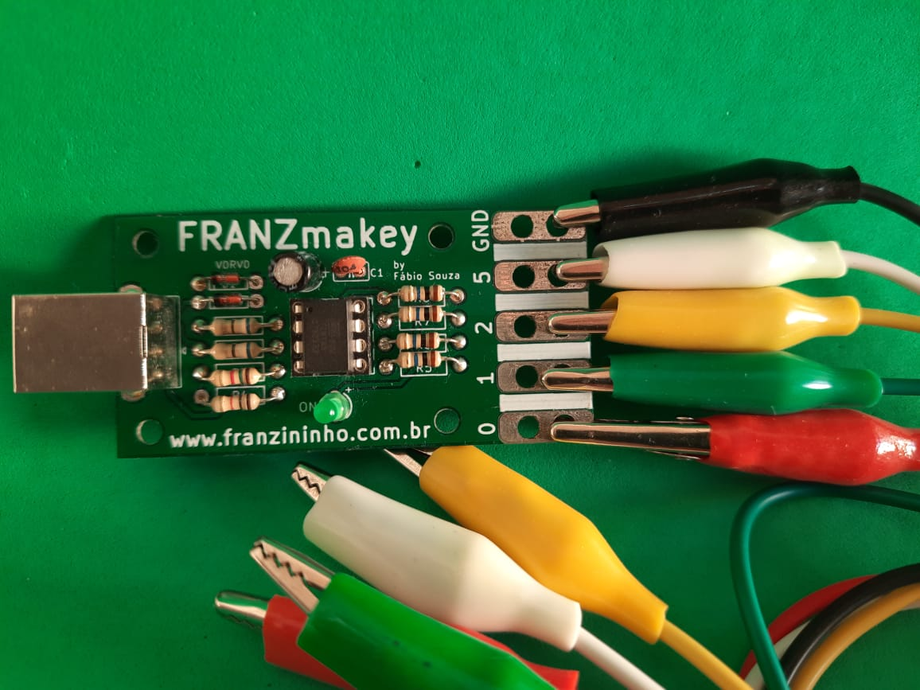
FranzBoy
FranzTiny
FranzMakey

Slide 12


Slide 13
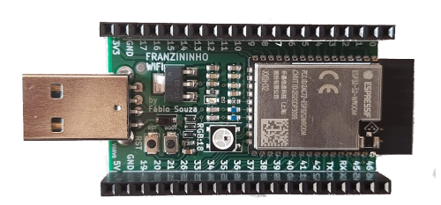
Franzininho WiFi – Developer Edition
Necessidade de uma plataforma com mais recursos e possibilidades de programação para os iniciantes;
Explorar os recursos desse novo SoC da Espressif (ESP32-S2);
Base → dimensões e características da Franzininho DIY;
Maioria dos pinos disponíveis para o usuário, além de um LED RGB;
Dez/2021;

Slide 14
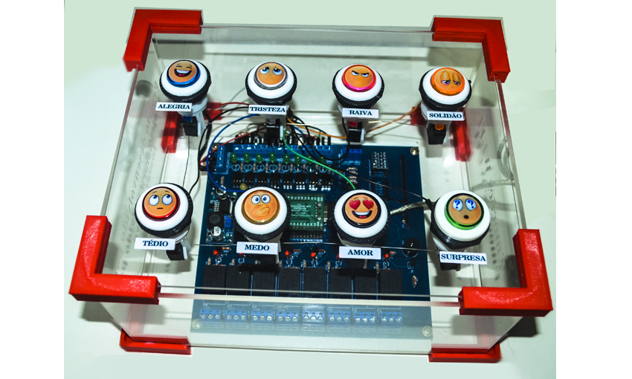
Emoções WiFi
O projeto tem o objetivo de registrar o sentimento da criança ou jovem em acompanhamento terapêutico. Através de uma caixa lúdica criada com 8 botões com imagens das 8 principais emoções trabalhadas na psicologia.

Slide 15
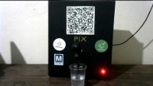
CachaçaPix
Projeto cachaçaPix: Automatizar através do uso da tecnologia Pix o processo de compra de doses de cachaça.

Slide 16
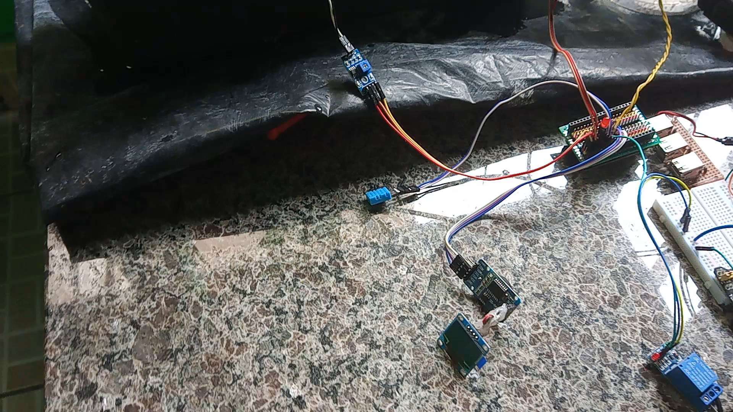
Planta com Sentimetos
Um sistema de irrigação que através de sensores de temperatura , e umidade do solo e horário do dia verificando se é necessário irrigar o jardim ,assim economizando água na redução das evaporação da água no solo.

Slide 17
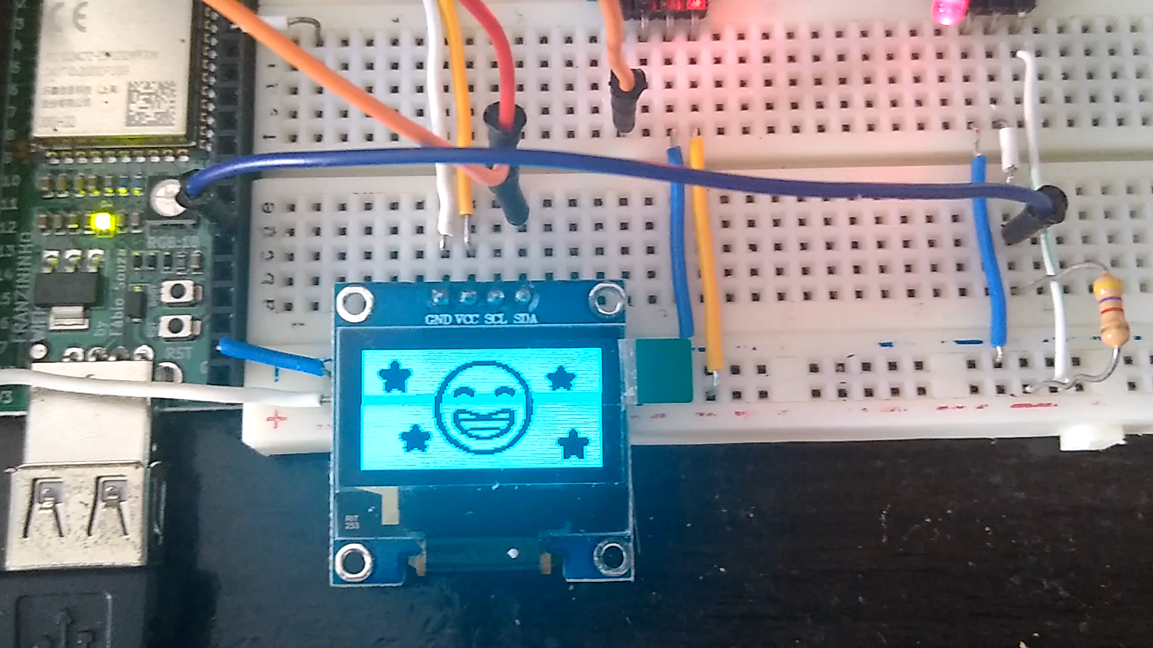
Planta com Sentimetos
Mostrar através de um display mini OLED os "sentimentos" de uma planta de acordo com valores captador por sensores: de temperatura e de umidade do solo.

Slide 18
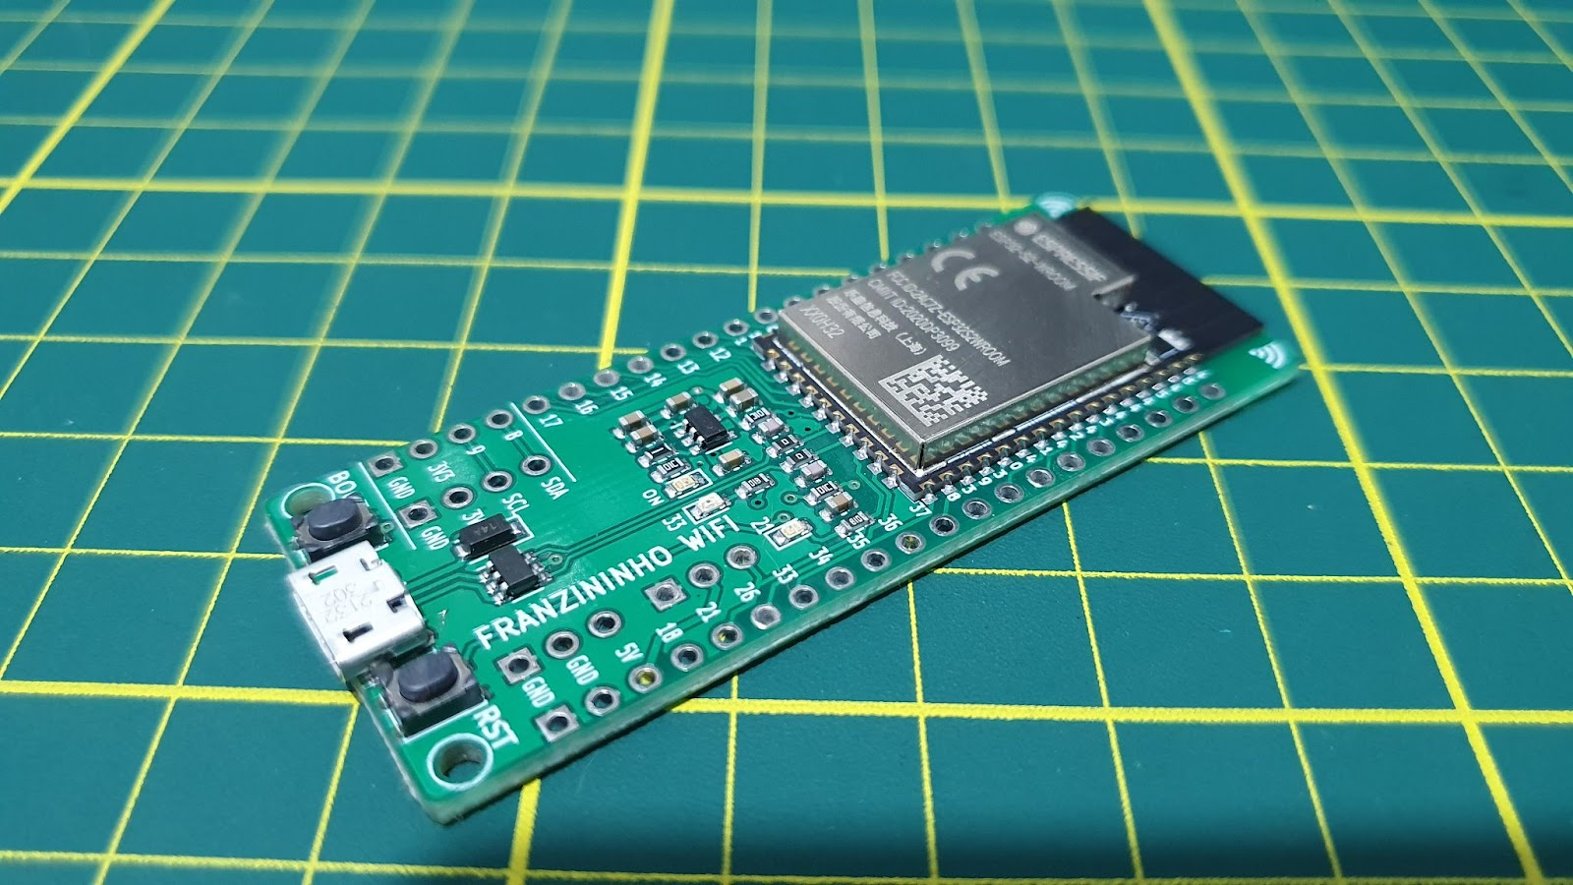
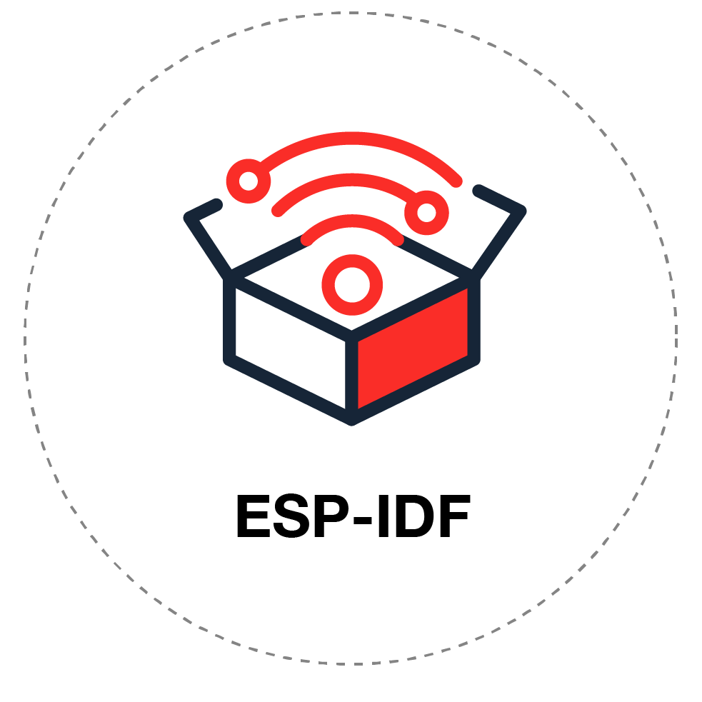



Deu Tudo Certo!
Abril/2022;
Versão estável e pronta para produção;
Programação
ESP-IDF;
Arduino;
CircuitPyhton;
MicroPython.

Slide 19
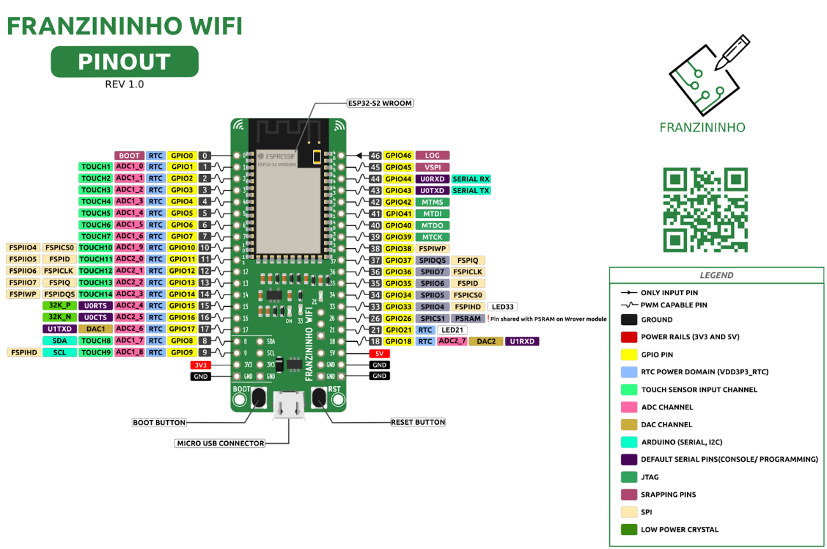

Slide 20
MicroPython
Python (3) para microcontroladores;
Subconjunto de bibliotecas padrão do Python;
Programador australiano e físico Damien George;
Facilitar a introdução de iniciantes à programação em Python de placas microcontroladas.

Slide 21
Vantagens
Não precisa de Sistema Operacional;
Gama diversa de bibliotecas;
Fácil para Iniciantes;
Abstração de Hardware;
Tradução para diversas línguas;
Teste rápido através do prompt;

Slide 22
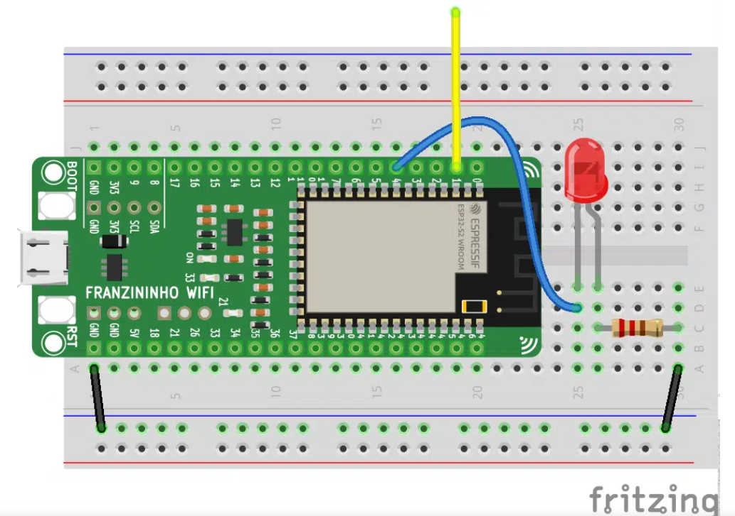
Pinos de Toque Capacitivo - Montagem

Slide 23
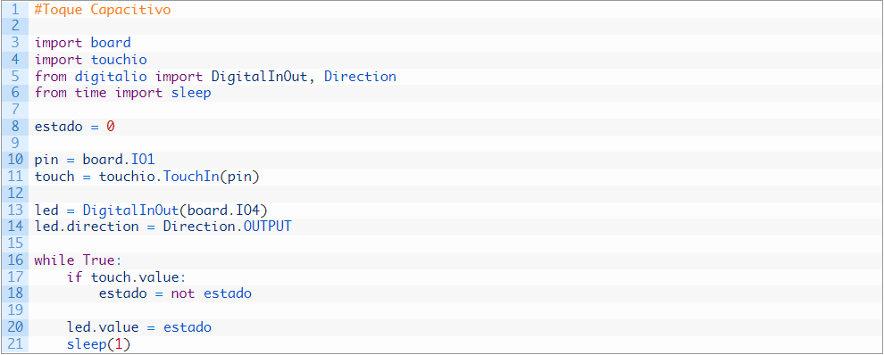
Pinos de Toque Capacitivo - Código

